Slide 1

Bienvenue aux ateliers de prise en main
Se familiariser avec le smartphone

Slide 2
Tout un programme !
5 ateliers consécutifs :
1/ Découverte et prise en main du matériel
2/ Le clavier et les applications
3/ Paramètres, messages, photos
4/ Naviguer sur internet , QRcode
5/ Les mails
👉

Slide 3
Tout un programme !
🧐 Retour en arrière
⌨ Zoom sur le clavier
📲 Zoom sur les applications
👉 Comment les choisir ?
👉 Comment les télécharger ?
👉 Comment les organiser ?

Slide 4
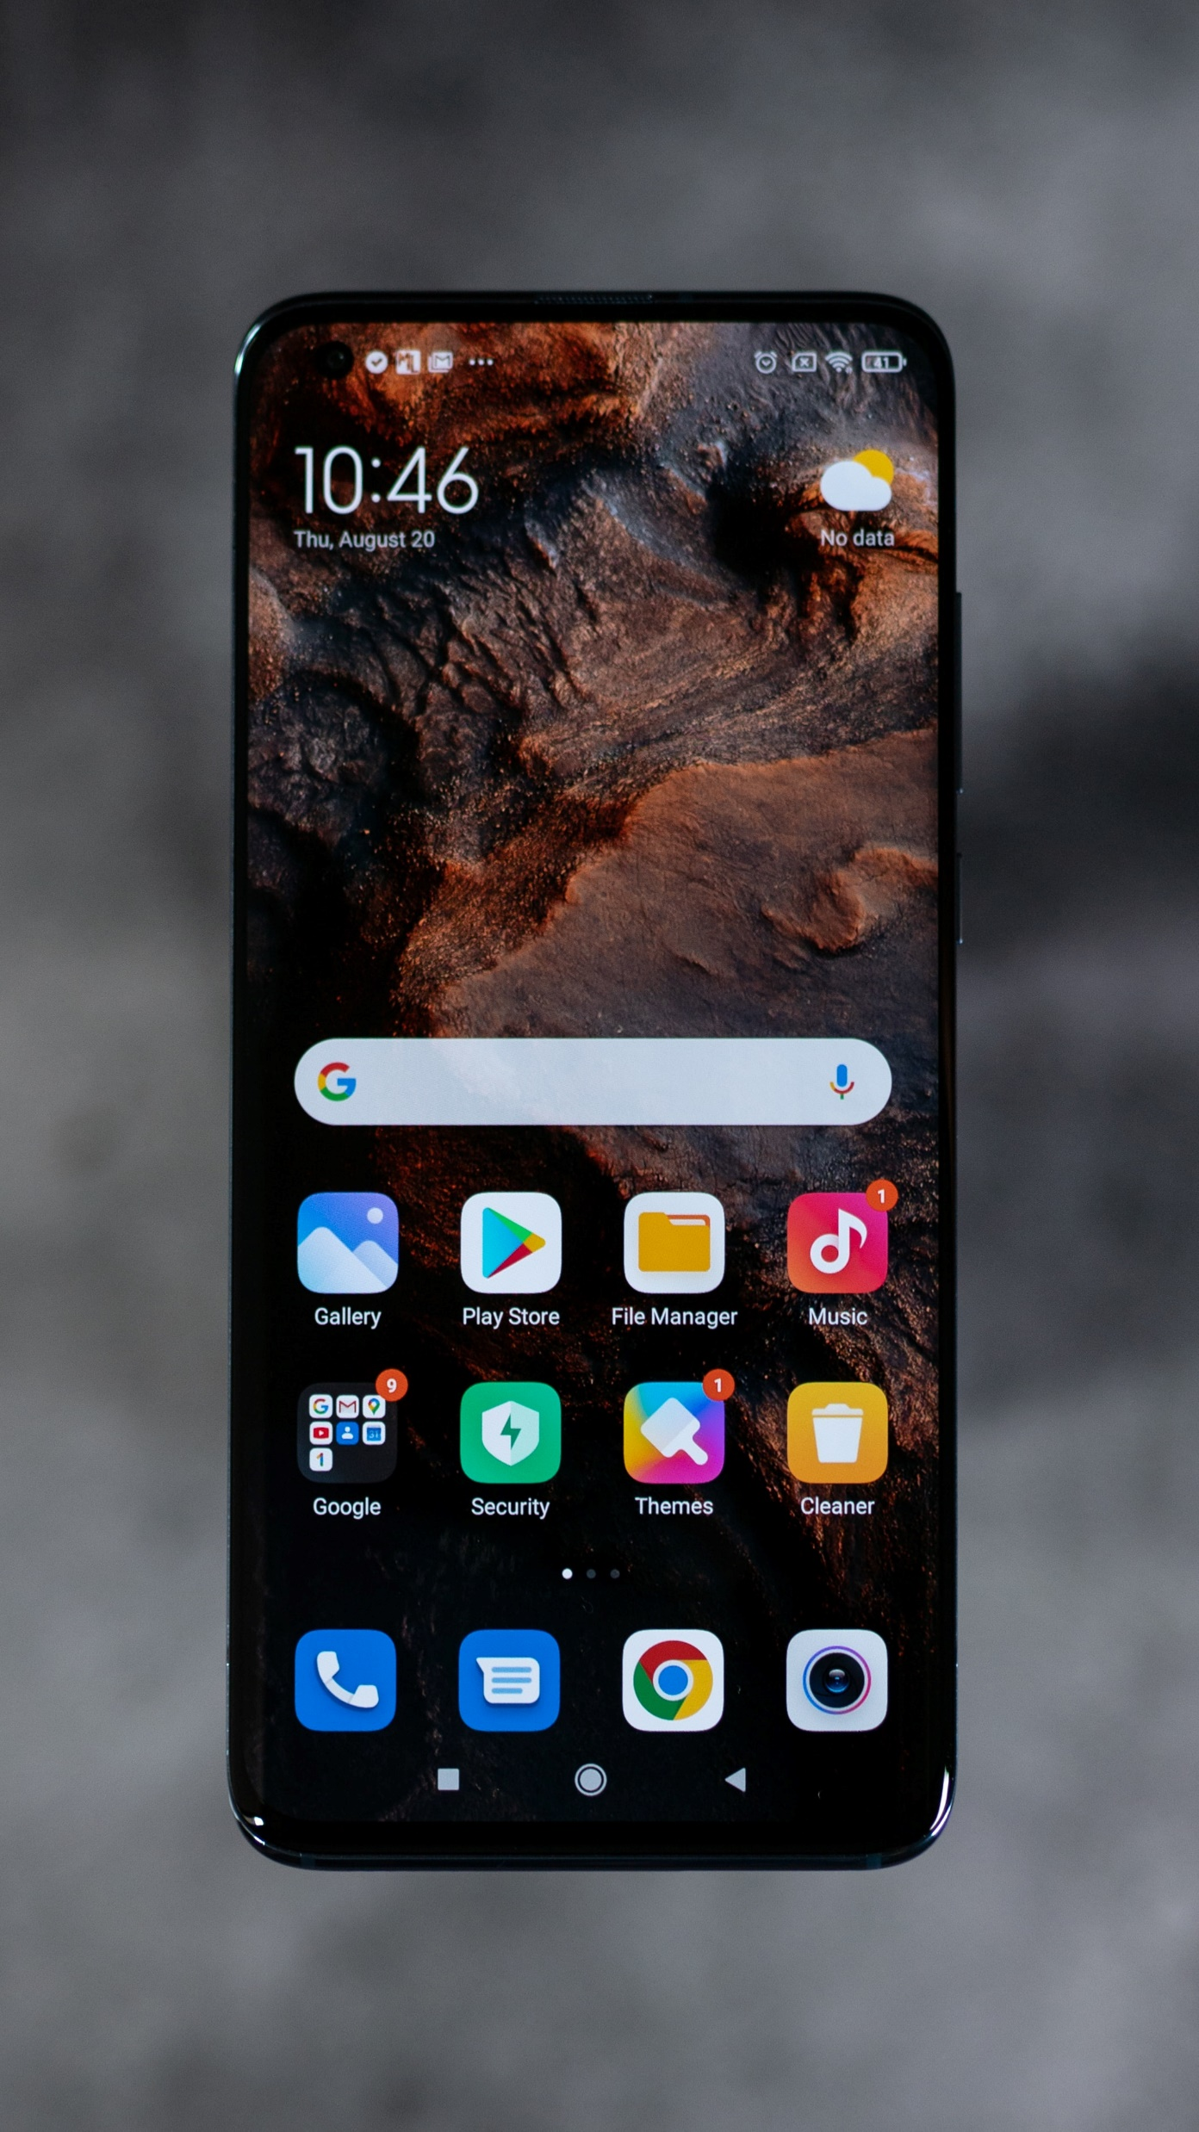
Repartons du début !
🤔 Qu’avez-vous retenu du dernier atelier ?
Notes:
A quoi sert un smartphone ? Que peut-on faire avec ? Démarches, recherches, achats, jouer, musique, film, photos, mails, messages…
Quels éléments le composent ? Bouton marche arrêt/volume/haut parleur/prise jack/micro/port de charge/objectif app photo
Qu’est ce que le bureau ? On y touve quoi ? Notif/paramètre/bouton navigation/app
Cliquer / Scroll (ascenseur)/ zoom / swipe (glisser à droite ou gauche)

Slide 5
Zoom sur le clavier
Que pouvez-vous me dire ?
Notes:
Qu’avez-vous déduit de vos utilisations ?
Y a-t-il des points qui posent problèmes ?

Slide 6
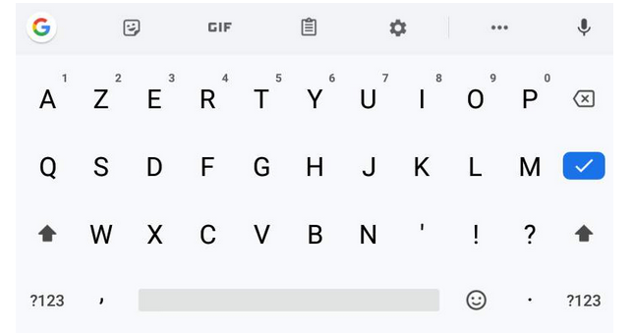
🤔Et on l’utilise comment ?
Le Clavier virtuel
💡 Lorsqu'on clique sur une zone de texte, le clavier s'affiche en bas de l'écran. C’est lui qui permettra d'écrire avec l'appareil.

Slide 7
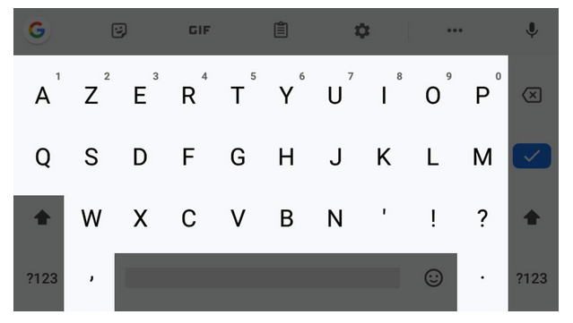
🤔Et on l’utilise comment ?
Les lettres
💡 La majeure partie du clavier est occupée par les lettres et la ponctuation. On appuie sur chacun de ces caractères un à un pour écrire.

Slide 8
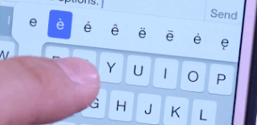
🤔Et on l’utilise comment ?
Les lettres accentuées : ç, é, ï…
💡 Pour écrire une lettre avec un accent ou une cédille, je dois maintenir mon doigt sur la lettre que je veux modifier, puis glisser vers le caractère souhaité.

Slide 9
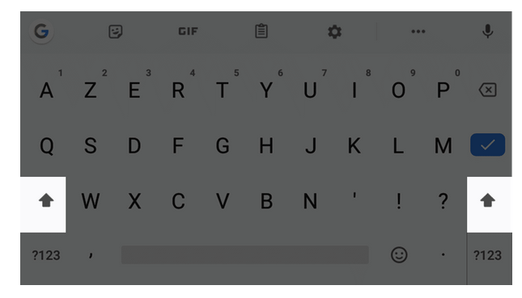
🤔Et on l’utilise comment ?
Majuscule / minuscule
💡 Par défaut, le clavier écrit la 1ère lettre en majuscule et les lettres suivantes en minuscule.
Si je veux changer de format en cours d'écriture, j’appuie sur la flèche pour passer de minuscule à majuscule ou de majuscule à minuscule.

Slide 10
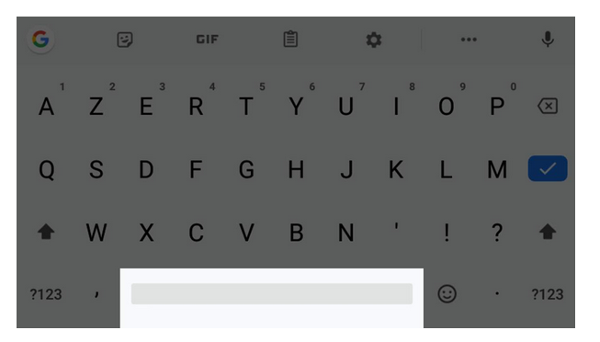
🤔Et on l’utilise comment ?
La barre d’espace
💡 Cette touche permet de créer un espace blanc entre deux mots.

Slide 11
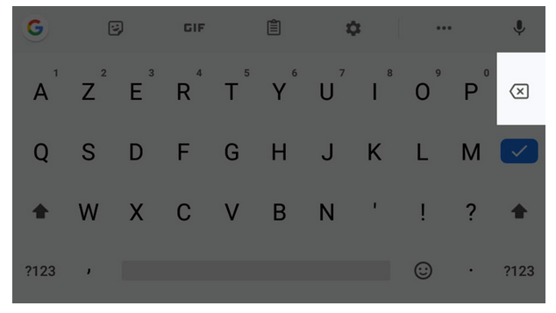
🤔Et on l’utilise comment ?
Le bouton Effacer
💡 Ce bouton permet d'effacer le texte qui vient d'être écrit, caractère par caractère.

Slide 12
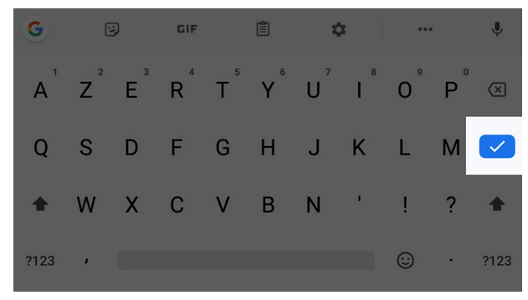
🤔Et on l’utilise comment ?
Le bouton de validation
💡 Ce bouton me permet d'indiquer que j'ai fini d'écrire. Quand j'appuie dessus, le message sera donc écrit et le clavier disparaîtra.
On peut également cliquer hors du clavier pour obtenir le même effet.

Slide 13
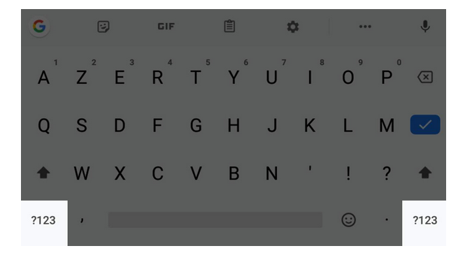
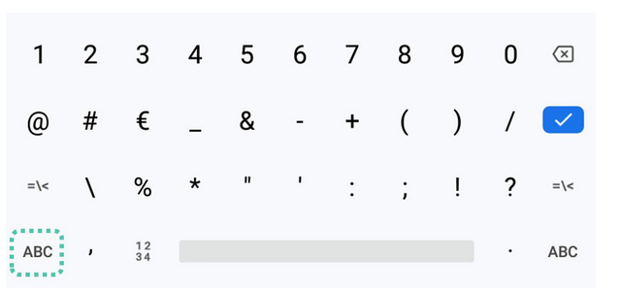
🤔Et on l’utilise comment ?
Les caractères spéciaux
💡 Ces boutons me permettent d'accéder à un clavier secondaire : j'y trouverai d'autres signes de ponctuation ainsi que les chiffres. Passez à l'image suivante pour voir ce 2nd clavier.
💡 Ce clavier propose des caractères qui ne tenaient pas sur le clavier initial. Pour revenir au 1er clavier, il me suffit d'appuyer sur le bouton entouré en vert

Slide 14
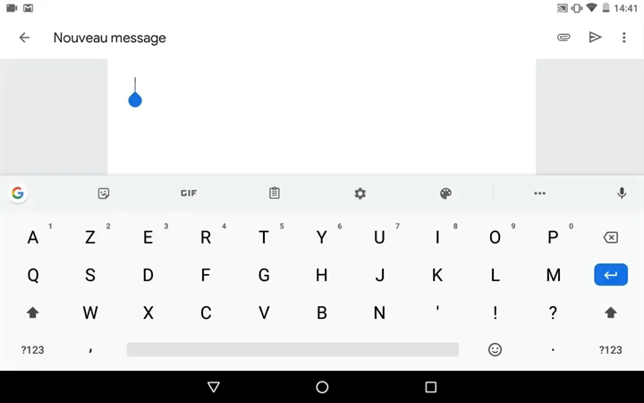
🤔Et on l’utilise comment ?
🧠 L’écriture intelligente
💡 Pendant que vous écrivez, certains mots s'affichent au dessus du clavier. Il s'agit de l'écriture intelligente. Votre appareil tente de deviner les mots que vous êtes en train d'écrire pour vous faire gagner du temps. Quand le mot correspond à ce que vous écrivez, il vous suffit de cliquer dessus pour qu'il s'ajoute à votre texte.

Slide 15
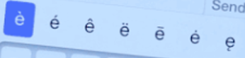
Synthèse
💡 Lorsqu'on clique sur une zone de texte, le clavier s'affiche en bas de l'écran. C’est lui qui permettra d'écrire avec l'appareil.
💡 La majeure partie du clavier est occupée par les lettres et la ponctuation. On appuie sur chacun de ces caractères un à un pour écrire.
💡 Ce bouton permet d'effacer le texte qui vient d'être écrit, caractère par caractère.
💡 Pour écrire une lettre avec un accent ou une cédille, je dois maintenir mon doigt sur la lettre que je veux modifier, puis glisser vers le caractère souhaité : par exemple pour le lettre e :
💡 Ce bouton me permet d'indiquer que j'ai fini d'écrire. Quand j'appuie dessus, le message sera donc écrit et le clavier disparaîtra.
On peut également cliquer hors du clavier pour obtenir le même effet.
💡 Par défaut, le clavier écrit la 1ère lettre en majuscule et les lettres suivantes en minuscule.
Si je veux changer de format en cours d'écriture, j’appuie sur la flèche pour passer de minuscule à majuscule ou de majuscule à minuscule.
💡 Pendant que vous écrivez, certains mots s'affichent au dessus du clavier. Il s'agit de l'écriture intelligente. Votre appareil tente de deviner les mots que vous êtes en train d'écrire pour vous faire gagner du temps. Quand le mot correspond à ce que vous écrivez, il vous suffit de cliquer dessus pour qu'il s'ajoute à votre texte.
💡 Cette touche permet de créer un espace blanc entre deux mots.
💡 Ces boutons me permettent d'accéder à un clavier secondaire : j'y trouverai d'autres signes de ponctuation ainsi que les chiffres. Passez à l'image suivante pour voir ce 2nd clavier.
💡 Cette touche permet d’accéder aux smileys
Notes:
Qu’avez-vous appris ?
Répondre aux questions
Donner la fiche résumé !

Slide 16
Synthèse
🤔 Avez-vous des questions sur le clavier ?
Notes:
Qu’avez-vous appris ?
Répondre aux questions
Donner la fiche résumé !

Slide 17
Place à la manipulation !
👉 Entraînez-vous à taper sur le clavier.
✔ Envoyez moi un message au 06 74 86 64 70
👉 « Je suis Allée @ la plage 2 fois !? Ça m’a plu »
👉 Masquez le clavier de l’écran
👉 Effacez cette phrase
Notes:
Avez-vous des questions par rapport au clavier ?

Slide 18
Les applications
Comme un objet dans une valise une application prend de la place dans votre smartphone. On parle de son poids ou de sa taille.
ou
Notes:
Comme un objet dans une valise une application prend de la place dans votre smartphone

Slide 19
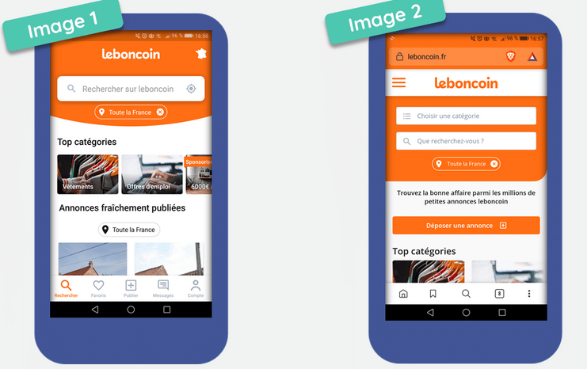
🔍 Zoom sur les applications
🤔 A votre avis, laquelle de ces images est un site internet ?
Image 1
Image 2
ou
Notes:
Avez-vous déjà oublié votre liste de courses ?
Qui parmi vous a déjà attendu des heures à l’arrêt de bus ? » « Avez-vous déjà oublié votre liste de
courses ? » « Avez-vous déjà raté les soldes dans un magasin

Slide 20
🔍 Zoom sur les applications
🤔 A votre avis, laquelle de ces images est un site internet ?
Image 1 :
L’application
Image 2 :
Le site
Le site est reconnaissable grâce à l’adresse « leboncoin.fr »
ou
Notes:
Avez-vous déjà oublié votre liste de courses ?
Qui parmi vous a déjà attendu des heures à l’arrêt de bus ? » « Avez-vous déjà oublié votre liste de
courses ? » « Avez-vous déjà raté les soldes dans un magasin

Slide 21
🔍 Zoom sur les applications
💡 Certaines sont installées automatiquement sur votre smartphone
💡 Il existe des applications pour tout... ou presque !
💡 Certains sites ont leur propre application
💡 Les applications ont une taille
ou
Vous allez apprendre à choisir, télécharger et paramétrer des applications
Notes:
Comme un objet dans une valise une application prend de la place dans votre smartphone. On parle de son poids ou de sa taille.

Slide 22



🔍 Zoom sur les applications
Connaissez-vous
« Playstore »
l’ « Appstore » ?
ou
Système : Android
Entreprise : Google
Système : IOS
Entreprise : Apple
💡 Bon à savoir
Android et IOS sont des systèmes d'exploitation. Le système d’exploitation traduit pour l’homme le langage d'une machine (ordinateur, PC, tablette...) en utilisant, par exemple, des icônes. Sur les appareils mobiles, il existe deux systèmes d'exploitation créés par deux entreprises différentes :
Android qui appartient à l'entreprise Google
IOS qui appartient à l'entreprise Apple
Notes:
Les avez-vous déjà utilisés ?
Qu’est ce qu’on y trouve ?
En anglais, "store" signifie "magasin". C'est donc sur le Play Store ou l'Apple Store que vous allez installer de nouvelles applications
Android et IOS sont des systèmes d'exploitation. Le système d’exploitation traduit pour l’homme, le langage d'une machine (ordinateur, PC, tablette...) en utilisant, par exemple, des icônes. Sur les appareils mobiles, il existe deux systèmes d'exploitation créés par deux entreprises différentes :
Android qui appartient à l'entreprise Google 👽
IOS qui appartient à l'entreprise Apple 🍎
Il existe d’autres magasins, quand vous serez plus à l’aise vous pourrez vous renseigner pour découvrir les différences qu’il y a entre eux

Slide 23

🔍 Zoom sur les applications
🧐 Comment choisissez-vous entre deux produits similaires dans un magasin ?

Slide 24
🔍 Zoom sur les applications
🧐 Comment choisissez-vous entre deux produits similaires dans un magasin ?
👉 Prix
👉 Qualité
👉 Provenance
👉 Taille et poids
👉 Esthétique
👉Avis des autres
Pour les applications c’est pareil !
Notes:
Le Store affiche :
la place que va prendre l'application sur votre téléphone,
les avis des autres utilisateurs,
le nombre de personne qui l'utilise et
si l’application est payante.

Slide 25
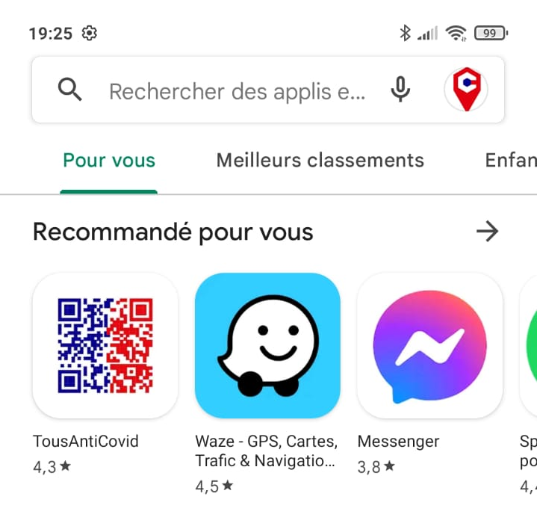
🔍 Zoom sur les applications
🧐 Comment télécharger et installer d’une application ?
👉 Faire une recherche dans le « store »
👉 Choisir l’application qui nous intéresse

Slide 26
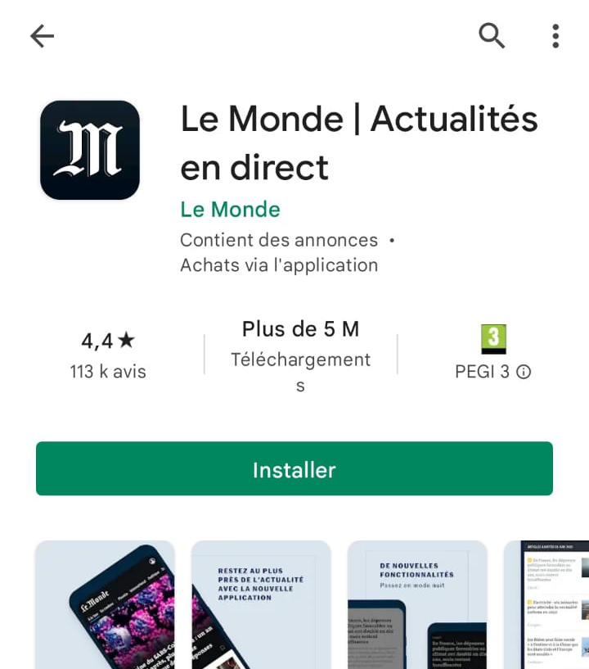
🔍 Zoom sur les applications
🧐 Comment télécharger et installer d’une application ?

Slide 27
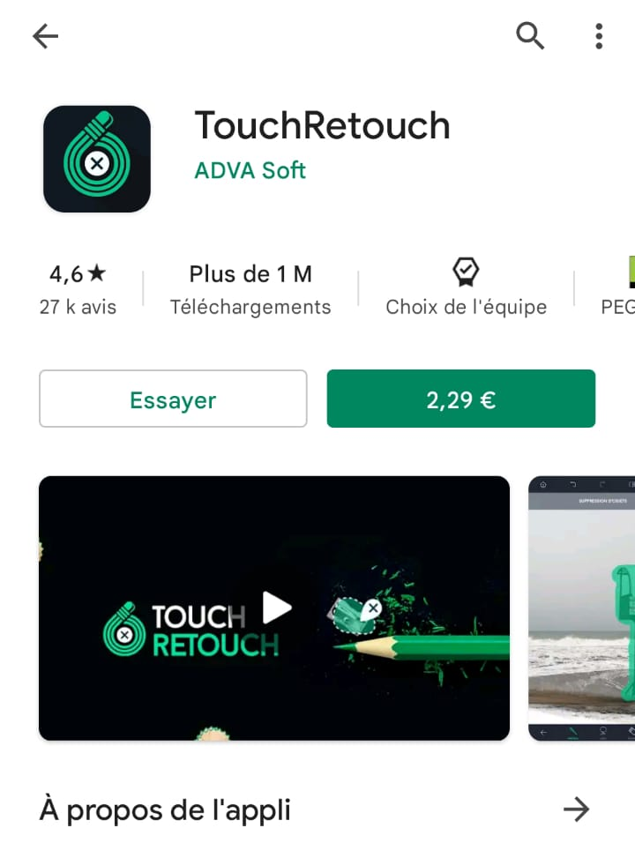
🔍 Zoom sur les applications
🧐 Comment télécharger et installer d’une application ?
👉 Icône de l’application
💡 Infos utiles
Payante
👉 Note de l’application donnée par les utilisateurs
👉 Faire une recherche dans le « store »
👉 Choisir l’application qui nous intéresse
👉 Âge minimum pour pouvoir utiliser l’application
👉 Cliquer sur installer, le smartphone fait le reste du travail tout seul !
💡 Elle apparaît sur votre bureau !

Slide 28
🔍 Zoom sur les applications
Déplacer une application sur le bureau
👉 Appuyer longuement sur l’application
👉 Déplacer l’application où vous souhaitez la ranger
👉 Lâcher l’icône quand son emplacement vous convient
💡 Vous pouvez la mettre sur la page suivante également

Slide 29
🔍 Zoom sur les applications
🧐 « L’espace disponible sur l’appareil est insuffisant »
Que faire si vous voyez ce message 👆
au moment de télécharger une application ?

Slide 30
🔍 Zoom sur les applications
🧐 « L’espace disponible sur l’appareil est insuffisant »
Que faire si vous voyez ce message ? 👆
💡 Ce message signifie que votre téléphone n'a plus assez d'espace (ou de mémoire) pour accueillir une nouvelle application.
Pour libérer de l'espace de stockage, vous pouvez :
Supprimer des applications à partir de votre écran d'accueil 📱

Slide 31
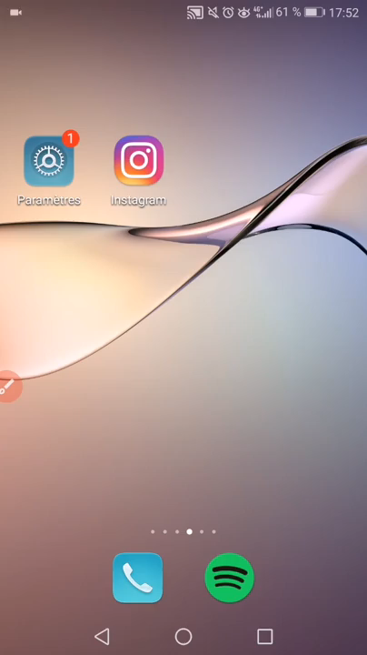
🔍 Zoom sur les applications
Suppression d’application 👉

Slide 32
🔍 Zoom sur les applications
💡 Suppression d’application
👇
👉 Appuyer longuement sur l’application
👉 Déplacer l’application vers le haut de l’écran
👉 Choisir « désinstaller »

Slide 33
Synthèse
🤔 Avez-vous des questions sur les applications ?
Notes:
Qu’avez-vous appris ?
Répondre aux questions
Donner la fiche résumé !

Slide 34
📲 Manipulations !
🧐 Alice veut organiser un barbecue avec ses amis ce weekend. Pour connaître le temps qu'il fera, elle veut télécharger une application mais elle hésite entre deux :
1/ La chaîne météo
2/ La météo agricole.
Alice cherche l’application :
⭐la mieux notée
👉 A l’aide de votre smartphone recherchez ces deux applications et trouvez laquelle est la mieux notée.
Notes:
La chaîne météo
⭐4,1 🦜 29,68 Mo 🗓2020
Météo Agricole
⭐4,2 🦜 10,4 Mo 🗓2015

Slide 35
📲 Manipulations !
❓ L’application Monopoly est-elle payante ?
❓ L’application Scrabble GO est-elle payante ?
❓ Recherchez, puis téléchargez l'application "Bloc-Notes Rapide".
❓ Une fois téléchargée, déplacez là!
❓ Une fois téléchargée, supprimez là de votre téléphone !
Notes:
L’application scrabble est gratuite « achats via l’application » signifie que si vous le voulez, vous pouvez ajouter des options payantes mais ce n’est pas obligatoire

Slide 36
Synthèse
💡 Avez-vous des questions ?

Slide 37

MERCI
Et à très bientôt !
Cet atelier est inspiré de la formation proposée par WeTechCare sur
Notes:
Tutoiements ?
On s’écoute
Pas de jugement
Respect, tolérance
IL N’Y A PAS DE QUESTIONS BÊTES : n’hésitez pas à me poser des questions

